Slide 1


Slide 2
INTEGRANTES
Gabriel Pinheiro
Gustavo Carriel
Henrique Yuzo
Larissa Santos
Maciel Freitas
Miguel Molina

Slide 3

CONTEXTO
Projeto Totens de Autoatendimento Poupatempo
Lançado em 2016
serviços de pagamento, agendamento e emissão de documentos.
Presente nos postos do Poupatempo, estações do metrô e shoppings.
serviços essenciais do Poupatempo.

Slide 4



PROBLEMÁTICA
Fora do ar com frequência;
Mal desempenho do hardware;
Sem monitoração focada no hardware;
Travamentos constantes;
Demora na resolução do problema.

Slide 5



SOLUÇÃO PROPOSTA
Software de monitoramento da máquina;
Capturação de dados dos componentes (CPU, RAM, disco);
Dashboard;
Emissão de alertas;
Monitoramento em tempo real.

Slide 6



METODOLOGIA
Design Thinking/Sprint
Scrum
Kanban
Agile

Slide 7
USER STORIES
Eu, Bruna, enquanto suporte da central,
gostaria de notificações (pop-up) em tempo real que me avisassem sobre os chamados que acabaram e chegar.
Para agilizar no processo de atendimento dos chamados;
Eu, William, enquanto responsável de TI,
gostaria de uma aplicação que me ajudasse a monitorar os componentes de hardware dos totens como CPU, memória, e disco e que emitisse alertas em tempo real.
Para assim conseguir tomar decisões sobre os problemas de travamento e facilitar a manutenção dos totens;
Eu, Dênis, enquanto gerente da central,
gostaria de monitorar o funcionamento de todos os totens do posto, verificar também todos os chamados abertos, finalizados e os registros deles.
Para ter uma visão geral de todos os eventos que acontecem no posto;

Slide 8
USER STORIES
Eu, Vitória, enquanto suporte da central,
Gostaria que as notificações chegassem com informações úteis e sucintas,
Para que eu pudesse clicar nelas e já resolver o problema;
Eu, João, enquanto gerente do posto,
gostaria que os totens do posto parassem de travar,
para que as filas do posto diminuíssem.
Eu, Gabriel, enquanto suporte da central,
Gostaria de uma dashboard dinâmica,
Para ter uma visão de como os totens estão funcionando.

Slide 9
ESPECIFICAÇÃO TÉCNICA E FUNCIONAL

Slide 10
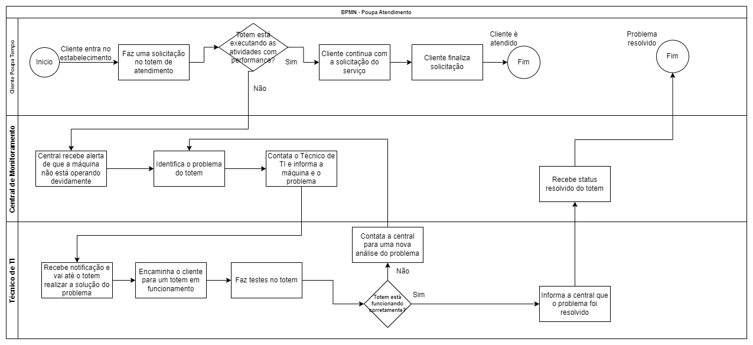
BPMN

Slide 11

GITHUB

Slide 12
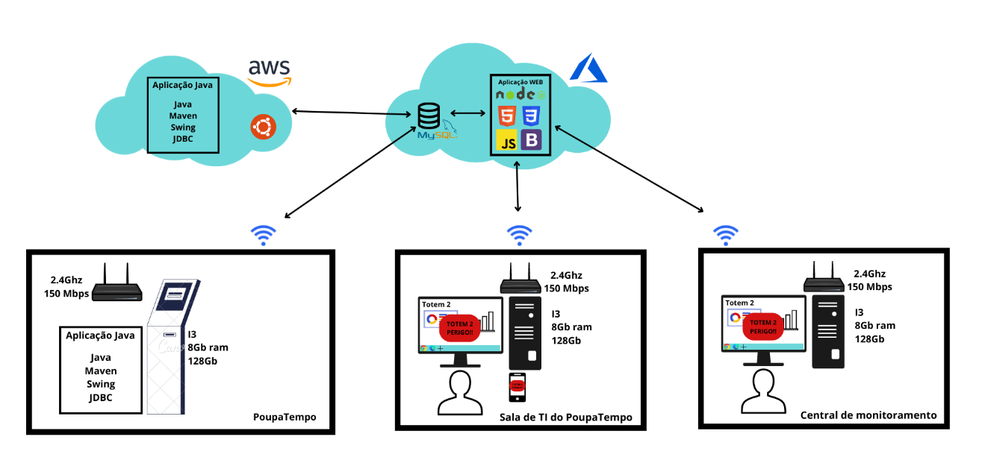
DIAGRAMA DE SOLUÇÃO (Visão Técnica)

Slide 13
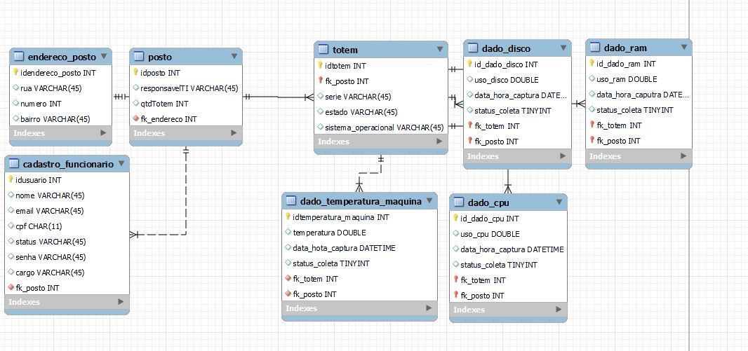
DER (Diagrama Entidade Relacionamento

Slide 14

VIRTUAL MACHINE

Slide 15
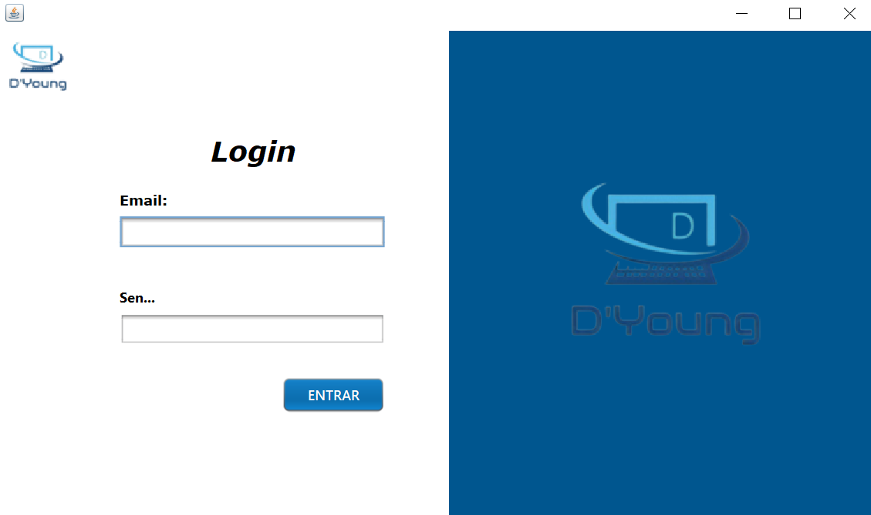
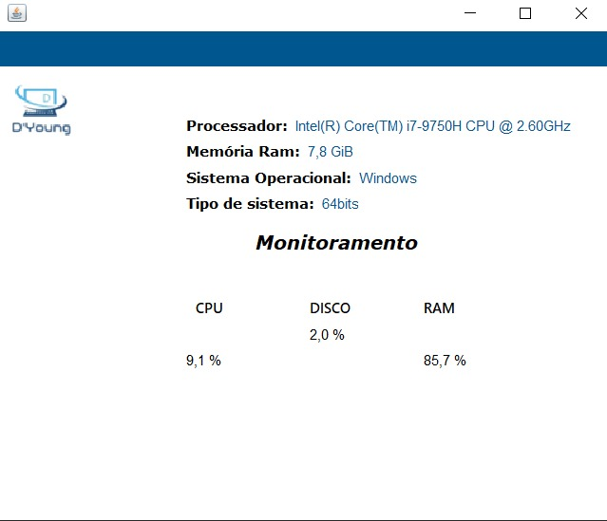
APLICAÇÃO JAR

Slide 16
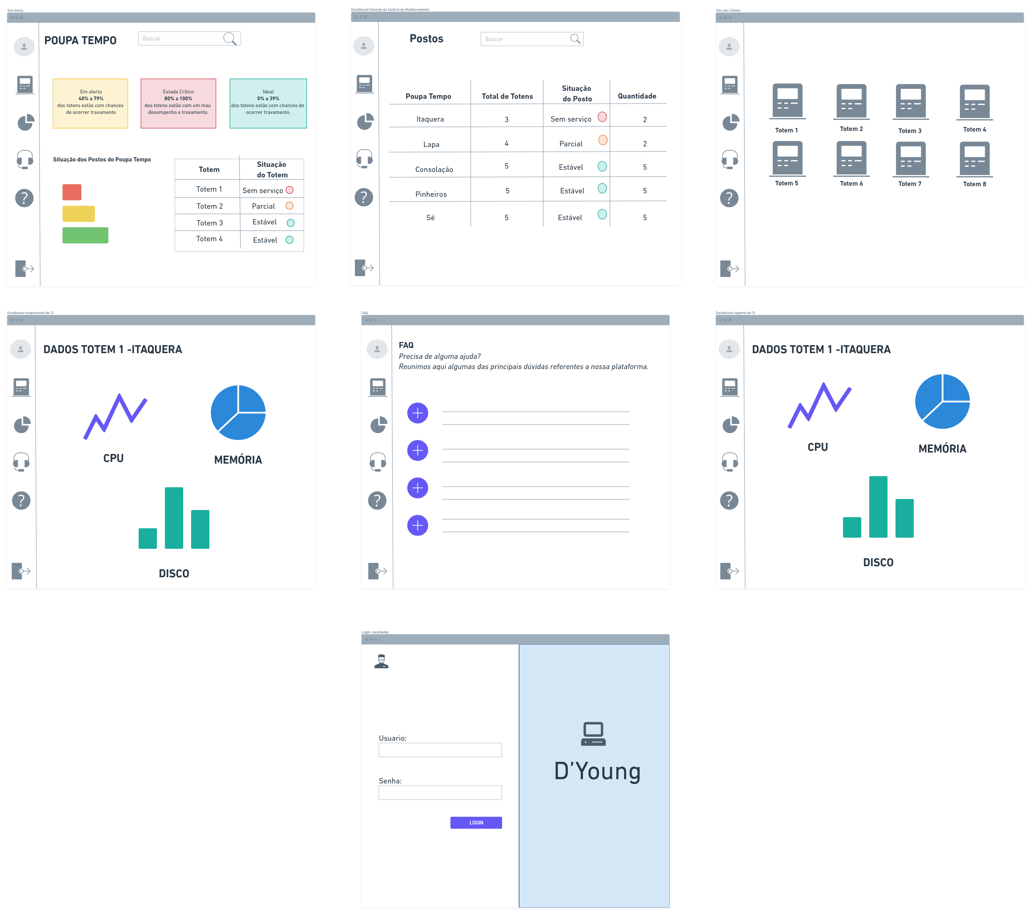
WIREFRAME

Slide 17
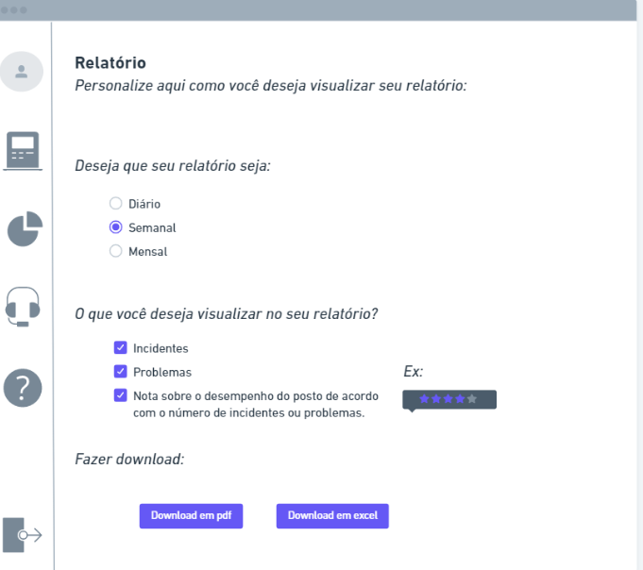
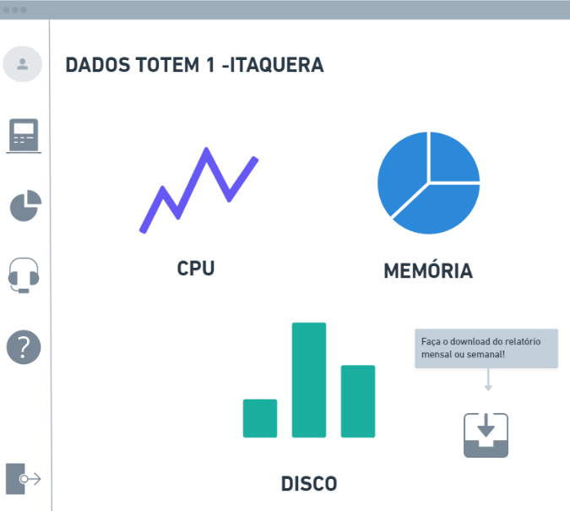
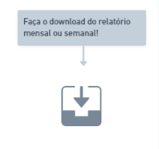
INOVAÇÃO

Slide 18
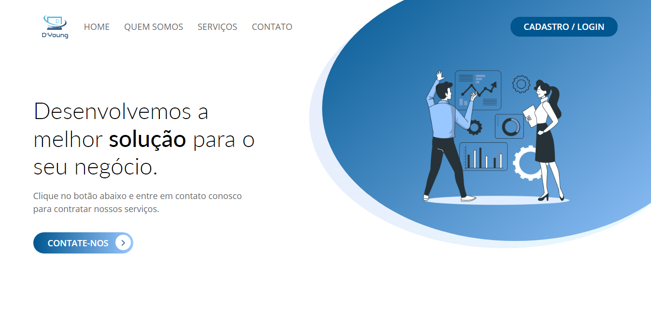
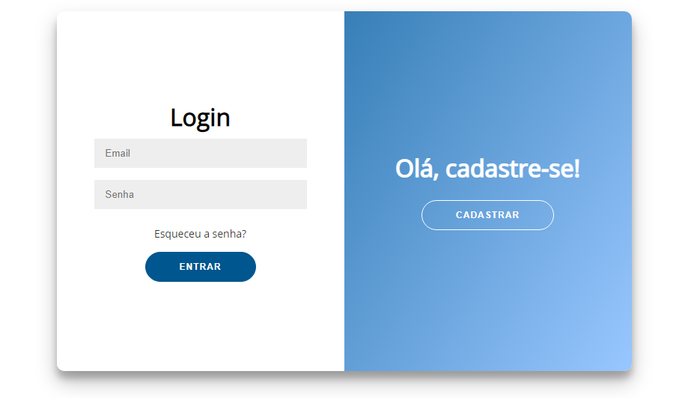
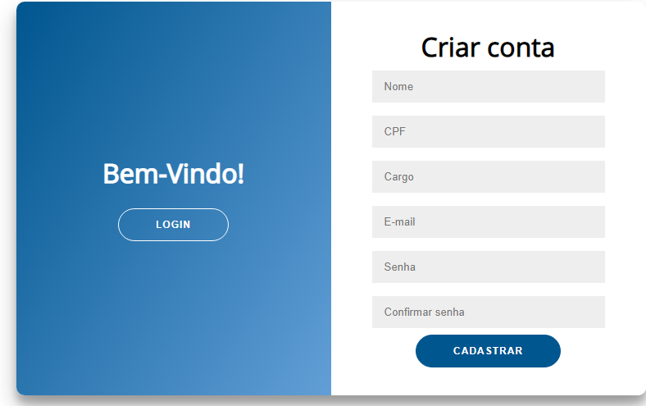
SITE INSTITUCIONAL

Slide 19
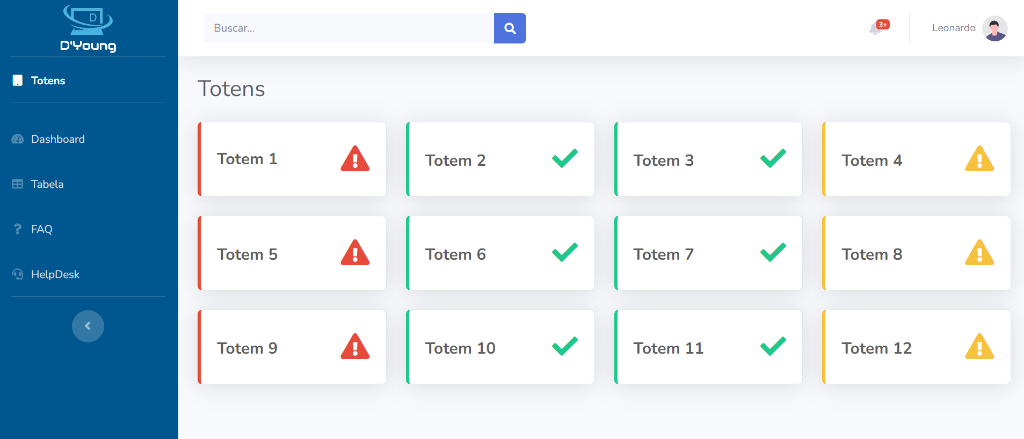
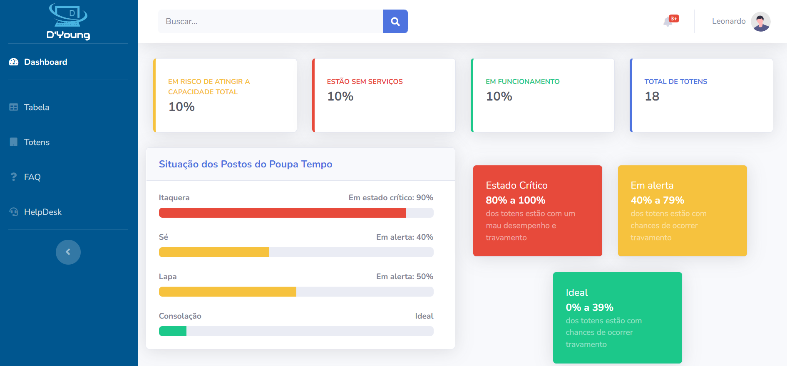
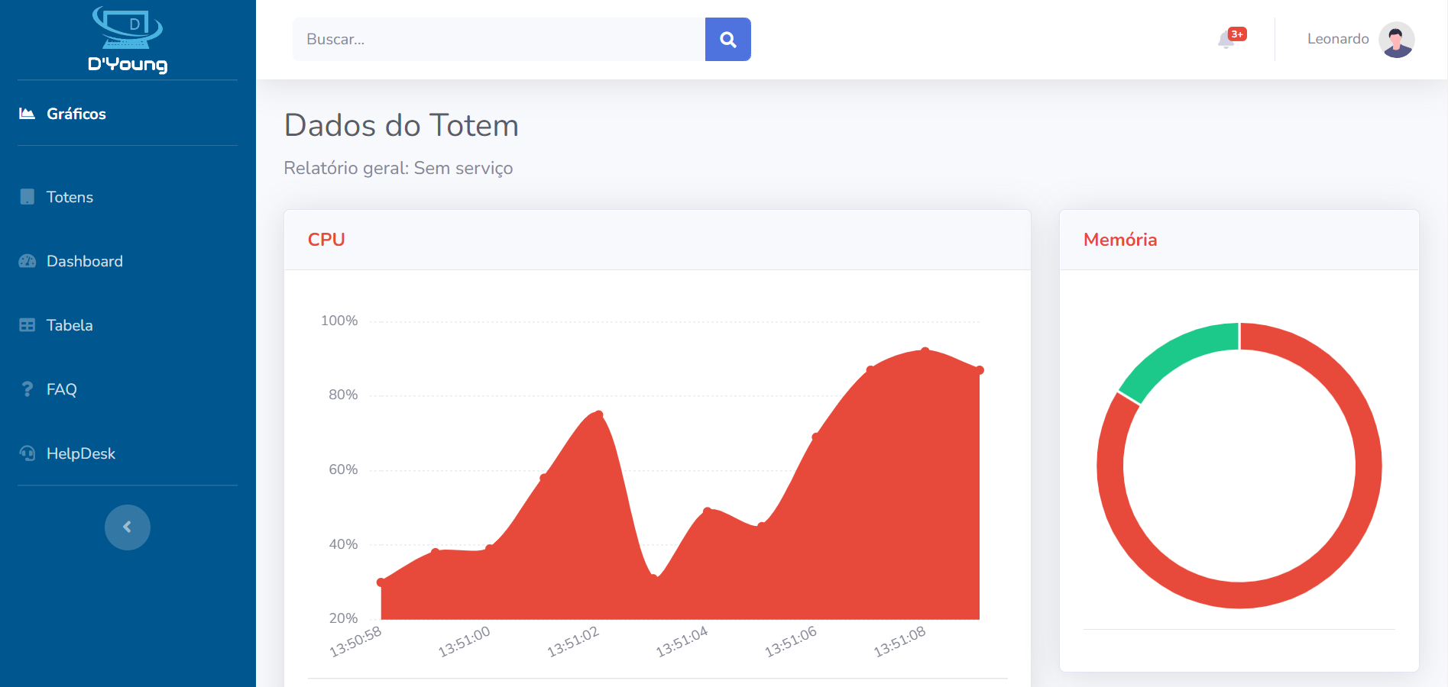
DASHBOARD

Slide 20
CONCLUSÃO

Slide 21



AGRADECIMENTOS
Líderes Pedagógicos;
Equipe;
Família.

